Slide 1
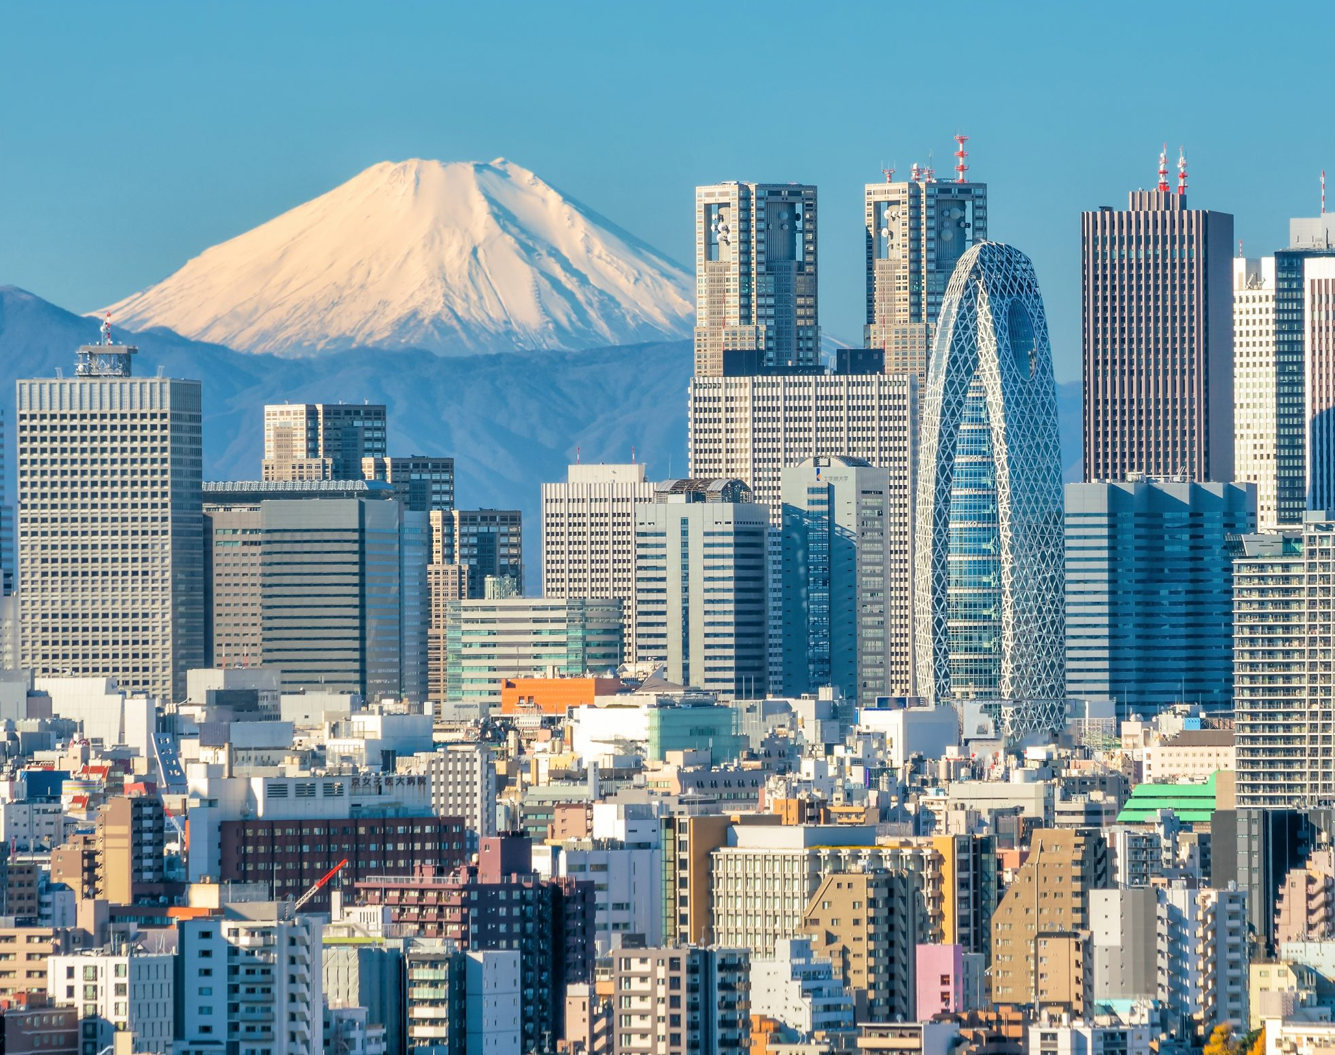
Východní Asie (Dálný Východ)
Čína
Japonsko
Korea (severní a jižní)

Slide 2
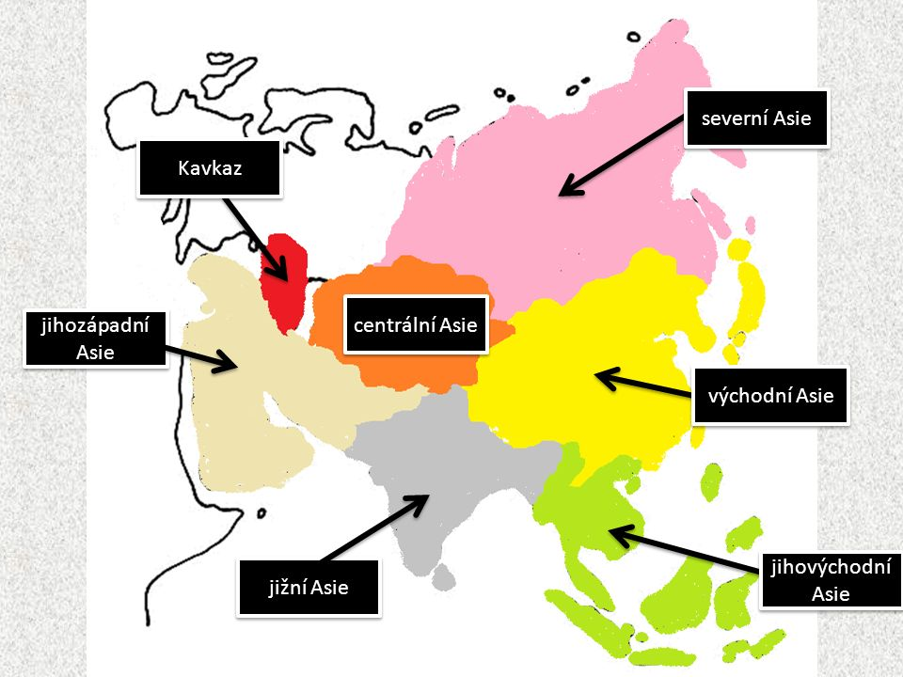
Regiony Asie Geografické rozdělení
Severní Asie (Rusko – Sibiř)
Střední Asie (Kazachstán a okolí)
Západní Asie - Blízký Východ (Arabský pol.)
Jižní Asie (Indie a Pákistán)
Východní Asie - Dálný Východ (Čína, Japonsko)
Jihovýchodní Asie (Thajsko, Indonésie)

Slide 3
VÝCHODNÍ ASIE
Čína, Japonsko, S. a J. Korea, Mongolsko, Ostrov Tchaj-wan (Malajsie a Singapur tzv. Asijští tygři);
Velmi různorodé přírodní podmínky: pouště (Gobi a Taklamakan), vysoká pohoří (Himaláje) až po monzunovou oblast s tropickými deštnými pralesy na jihu Číny;
obyvatelstvo převážně mongoloidní s přelidněností zejména na východě, velká plocha;
Hospodářství panují rozdíly Mongolsko a S.Korea, na druhé straně Japonsko, J.Korea a Čína vysoká výkonnost, dynamika a růst;
Významné řeky v Číně Jang-ć-tiang (Dlouhá řeka) a Huang He (Žlutá řeka);
turisticky navštěvované hlavně Čína a Japonsko, tradice, kultura.
Region východně od pouště Gobi, kulturně pod vlivem čínštiny, konfucianismu, budhismu a taoismu. Někdy označován jako Dálný Východ.

Slide 4
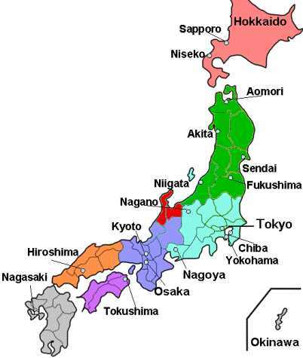
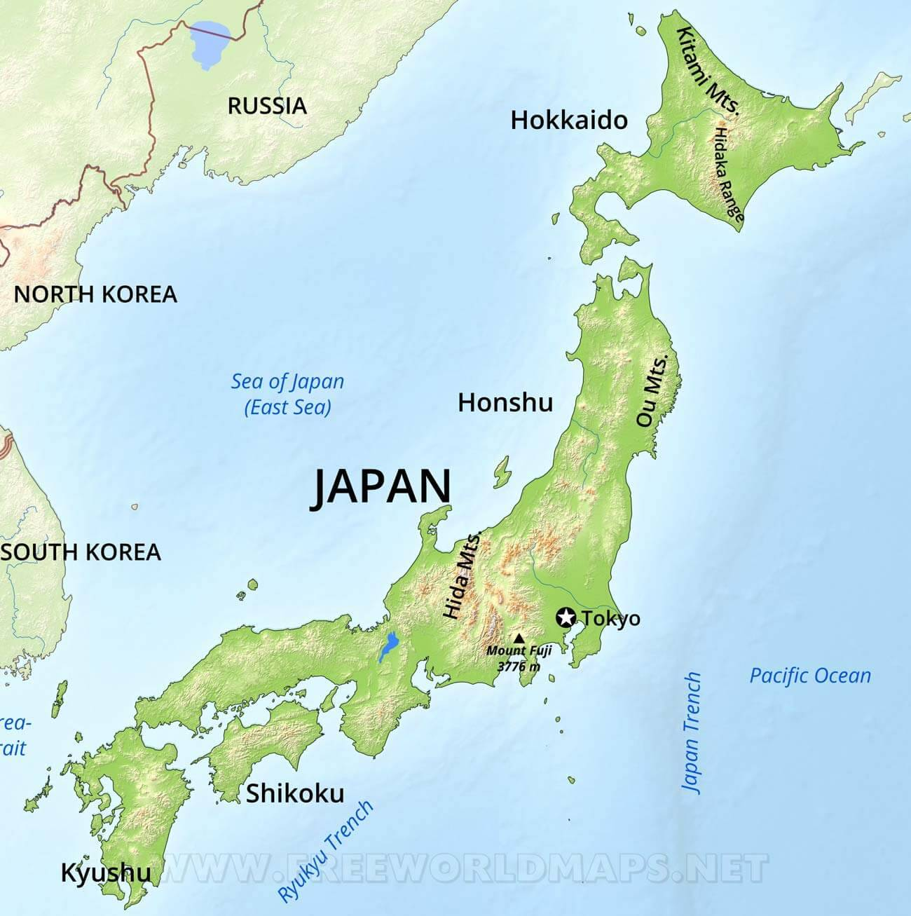
Japonsko „Země vycházejícího slunce“
4 Ostrovy;
patří k nejvyspělejším ekonomikám světa (G6);
elektronika, osobní automobily, motorky, lodě, vlaky;
země inovací, počítačů .. Robotiky;
Hirošima, Nagasaki (2.světová válka);
zemětřesení a Tsunami (Fukušima);
japonská kultura a zvyky /čaj, samurajové, jídlo, rodina/;
největší počet sebevražd, vysoký věk.

Slide 5
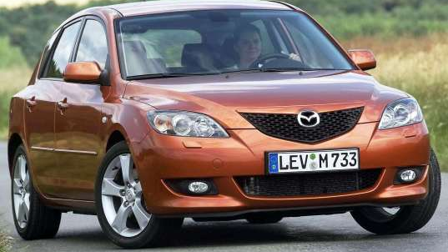
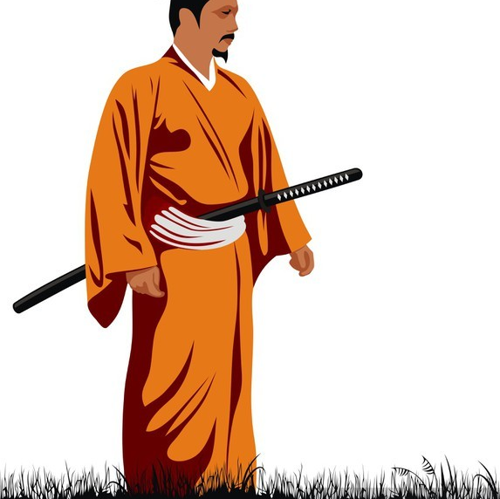
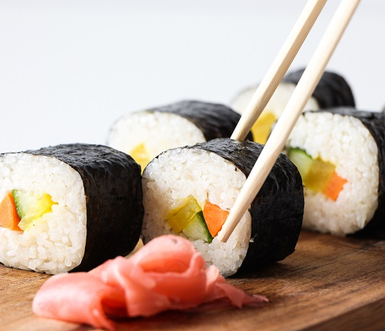
Japonsko
Sushi, čajový obřad …
Sony, Panasonic …
Automobily …
Samuraj, Gejša

Slide 6
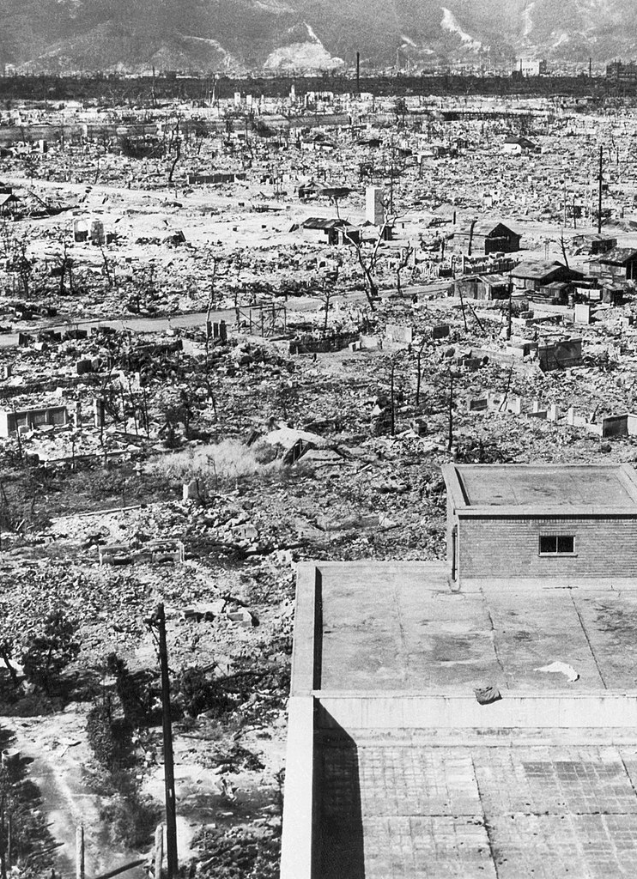
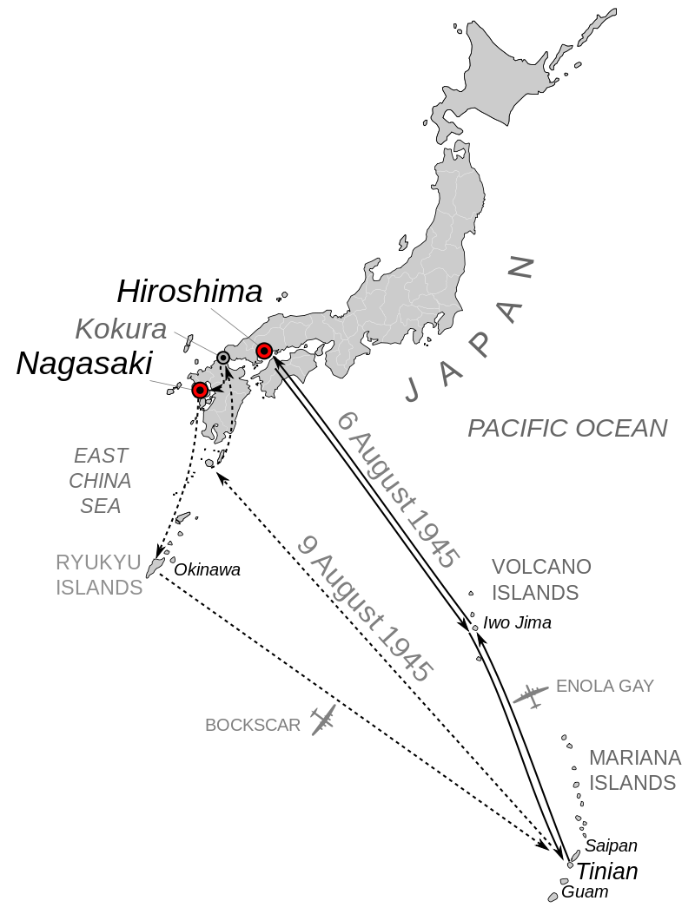
Hirošima a Nagasaki
6. a 9. srpna 1945 byly svrženy na japonská města 2 atomové bomby;
Japonci odmítali kapitulaci;
Odveta za Pearl Harbor;
Psychologický účinek a mezinárodní publicita;
Zastrašení Ruska proti expanzi v západní Evropě.

Slide 7
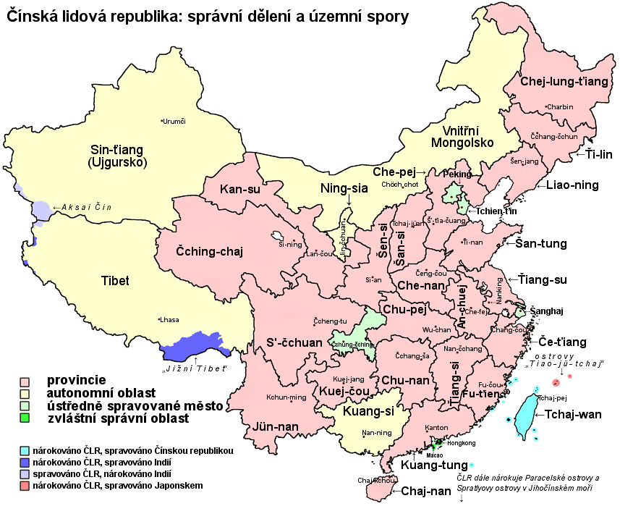
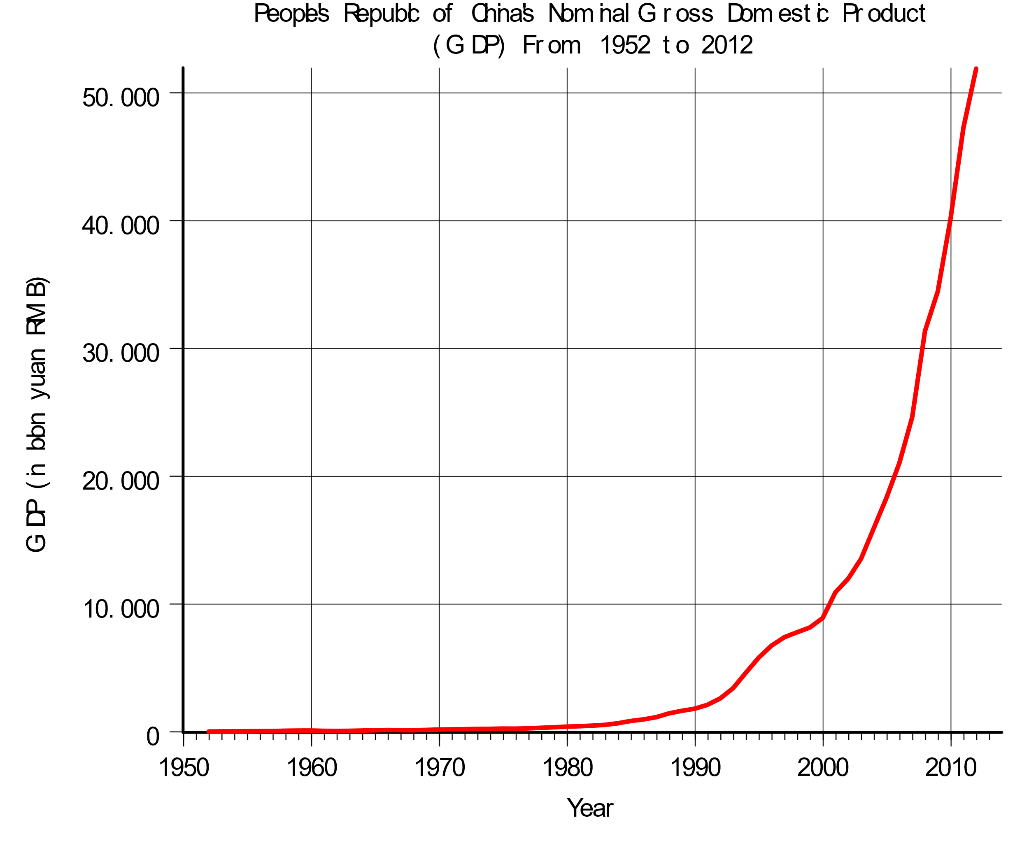
Čína (Čínská lidová republika)
totalitní systém s komunistickou stranou, 1,4 miliardy obyvatel, právo veta OSN;
povoleno soukromé podnikání, překotný hospodářský růst (3.místo na světě);
hutnictví, auta, petrochemie, textilní průmysl;
kosmický a jaderný program;
porušování lidských práv, problémy s ekologií, špionáže v zahraničí;
Nejstarší historická civilizace /papír, hedvábí, čaj, těstoviny, porcelán/;
velká čínská zeď /symbol/, příroda, památky;
symbol Číny Panda, jídlo, čaj, medicína.

Slide 8
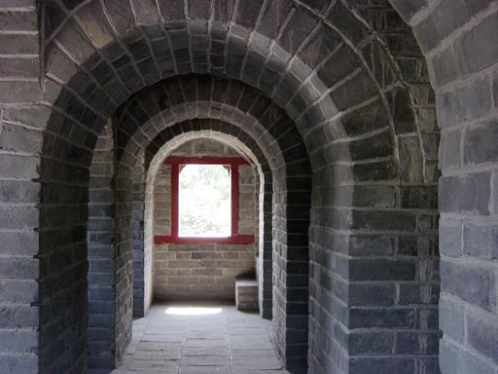
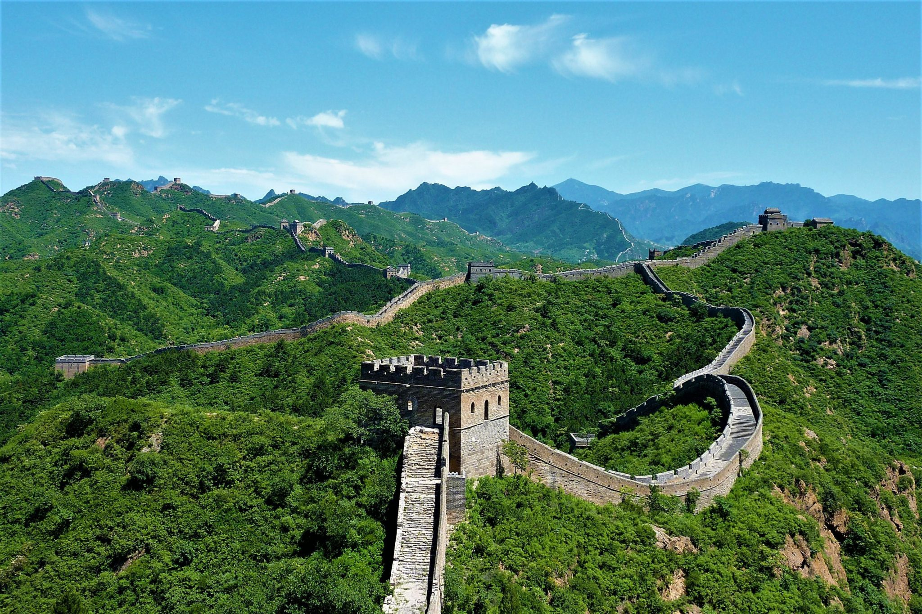
Velká čínská zeď
Symbol Číny, památka UNESCO, nejdelší stavba světa;
Celková délka s odbočkami až 9 000 km (až 21 000 km);
Ochrana Číny před mongolskými nájezdy;
Různé materiály v místě zdroje

